Slide 1

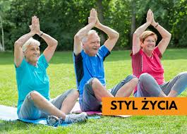


Spotkanie uczestników projektu naukowego dofinansowanego z budżetu państwa Regionalna Inicjatywa Doskonałości
„Wsparcie strategii badań promujących zdrowy styl życia i wydłużenie czasu życia w zdrowiu” RID/SP/0053/2024/01) https://rid.awf.katowice.pl
Akademia Wychowania Fizycznego im. Jerzego Kukuczki
w Katowicach
Katowice 05 czerwiec 2025 r

Slide 2


Program spotkania
Omówienie wstępnych wyników badań
Raport z realizacji badań projekt „Żyj zdrowo 60+”
Przedstawienie dalszych działań w projekcie
Udostępnienie wyników badań
Konsultacje uczestników badań z ekspertami projektu

Slide 3
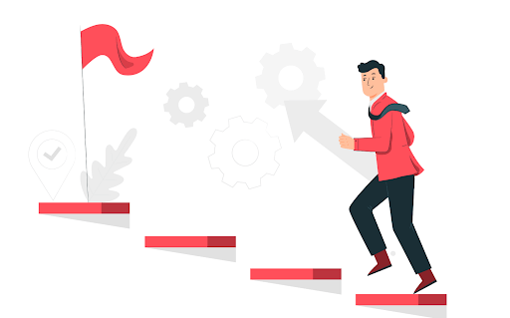
Realizacja badań 2024-2025
GRUPA A
GRUPA B
GRUPA C
POSTAWY CIAŁA
SKŁAD CIAŁA
Ocena składu ciała,
Ocena ryzyka otyłości i osteoporozy
POSTAWA CIAŁA I RÓWNOWAGA
Ocena budowy ciała
Wczesna diagnostyka deficytów równowagi
Ocena ryzyka upadków
SPIROMETRIA
AKTYWNOŚC FIZYCZNA
Ocena sprawności układu oddechowego
Ocena ryzyka zmian obturacyjnych i restrykcyjnych
Ocena aktywności fizycznej
Ocena stanu odżywienia, ocena stylu życia, ocena samopoczucia i zdolności poznawczych
Badania biochemiczne: ocena metabolizmu glukozy, profilu lipidowego, poziomu witaminy D
Badania MRI mózgu: ocena anatomiczna struktur CSN

Slide 4
Charakterystyka badanych
Kobiety n=49 | Średnia | Minimum | Maksimum | Odchylenie standardowe
Wysokość ciała [cm] | 163,2 | 150,2 | 177,0 | 5,8
Masa ciała [kg] | 69,7 | 47,8 | 103,1 | 11,5
BMI [kg/m²] | 26,2 | 20,1 | 38,8 | 3,9
Obwód talii [cm] | 90,7 | 72,0 | 121,5 | 11,4
Kąt kifozy piersiowej [plurimetr Rippsteina] | 43,7 | 25,0 | 63,7 | 10,0
Kąt lordozy lędźwiowej [plurimetr Rippsteina] | 35,0 | 21,0 | 52,0 | 7,8

Slide 5
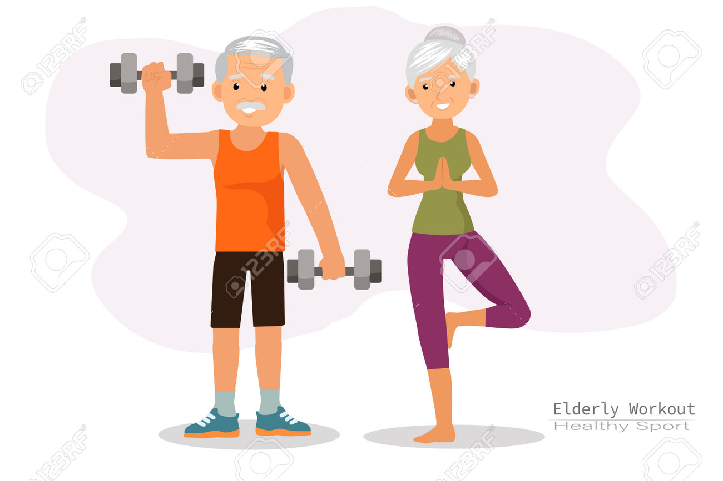
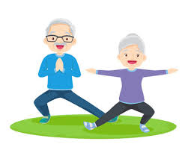
Charakterystyka badanych
Mężczyźni n=17 | Średnia | Minimum | Maksimum | Odchylenie standardowe
Wysokość ciała [cm] | 172,8 | 156,9 | 181,9 | 6,9
Masa ciała [kg] | 85,1 | 71,6 | 102,2 | 9,9
BMI [kg/m²] | 28,6 | 23,2 | 36,4 | 3,5
Obwód talii [cm] | 103,3 | 89,0 | 125,0 | 9,1
Kąt kifozy piersiowej [plurimetr Rippsteina] | 43,7 | 33,3 | 63,0 | 7,5
Kąt lordozy lędźwiowej [plurimetr Rippsteina] | 24,1 | 9,0 | 48,0 | 10,2

Slide 6
Ocena parametrów somatycznych - kobiety
wg WHO, 2012
wg ESC, 2021

Slide 7
Ocena parametrów somatycznych - mężczyźni
wg WHO, 2012
wg ESC, 2021

Slide 8
Ocena postawy ciała – kobiety wg Medi Mouse

Slide 9
Ocena postawy ciała – mężczyźni wg Medi Mouse

Slide 10
Wczesna diagnostyka ryzyka osteoporozy
Wskaźnik | Średnia , SD | Min.-max.
BMD [g/cm2] | 1,09 ± 0,2 | 0,79 – 1,52
T-score | -0,26 ± 1,6 | -2,9 – 3,2
Z-score | 0,60 ± 1,0 | -1,4 – 3,3
L1-L4 BMD [g/cm2] | 1,14 ± 0,21 | 0,9 – 1,83
L1-L4 Z-score | 0,58 ± 1,48 | -2,2 – 5,3
Wit. D [ng/ml] | 36,6 ± 16,2 | 9,0 – 119,0
Klasyfikacja :
<-1 SD – wartość prawidłowa (gęstość kości powyżej 833 mg/cm2)
od -1 do -2,5 SD – (osteopenia gęstość kości pomiędzy 833 a 648 mg/cm2)
<-2,5 SD – osteoporoza - (gęstość kości poniżej 648 mg/cm2)
<-2,5 SD osteoporoza zaawansowana
Badaniem służącym rozpoznaniu osteoporozy jest badanie densytometryczne kośćca (DXA), które określa gęstość mineralną kości (BMD, od ang. bone mineral density).
Dane z badania densytometrycznego prezentowane są jako wskaźniki:
T-Score (por. do gęstości kości osób młodych)
Z-Score (por. do osób w tym samym wieku).

Slide 11
Diagnostyka ryzyka osteoporozy i deficytu witaminy D wśród badanych

Slide 12
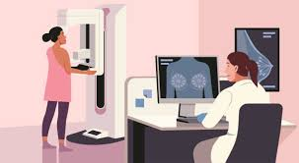


Analiza skuteczności strategii przeciwstarzeniowych i efektywności interwencji opartych o ćwiczenia - Spirometria
Wskaźnik | Średnia , SD | Min.-max.
FEF1/FVC [%] | 76,4 ± 6,7 | 62,9 – 99,0
FEF1/FVC [%] normy | 98,3 ± 8,3 | 82,0 – 127,0
FEV1/VC [%] | 73,9 ± 7,4 | 56,8 – 94,6
FEV1/VC [%] normy | 95,0 ± 9,2 | 72,0 – 120,0
TLC [L] | 5,2 ± 1,2 | 3,0 – 8,8
TLC [%] normy | 93,0 ± 16,4 | 63,0 – 138,0
VC [L] | 3,3 ± 0,8 | 2,2 – 5,3
VC %] normy | 94,6 ± 13,8 | 68,0 – 134,0

Slide 13
Ryzyko niewydolności oddechowej

Slide 14
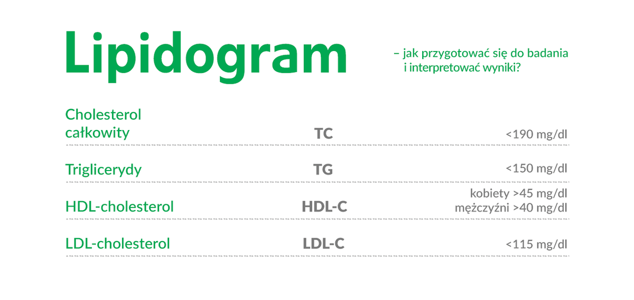
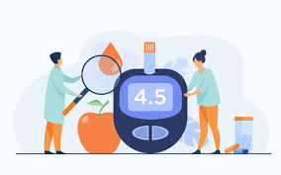
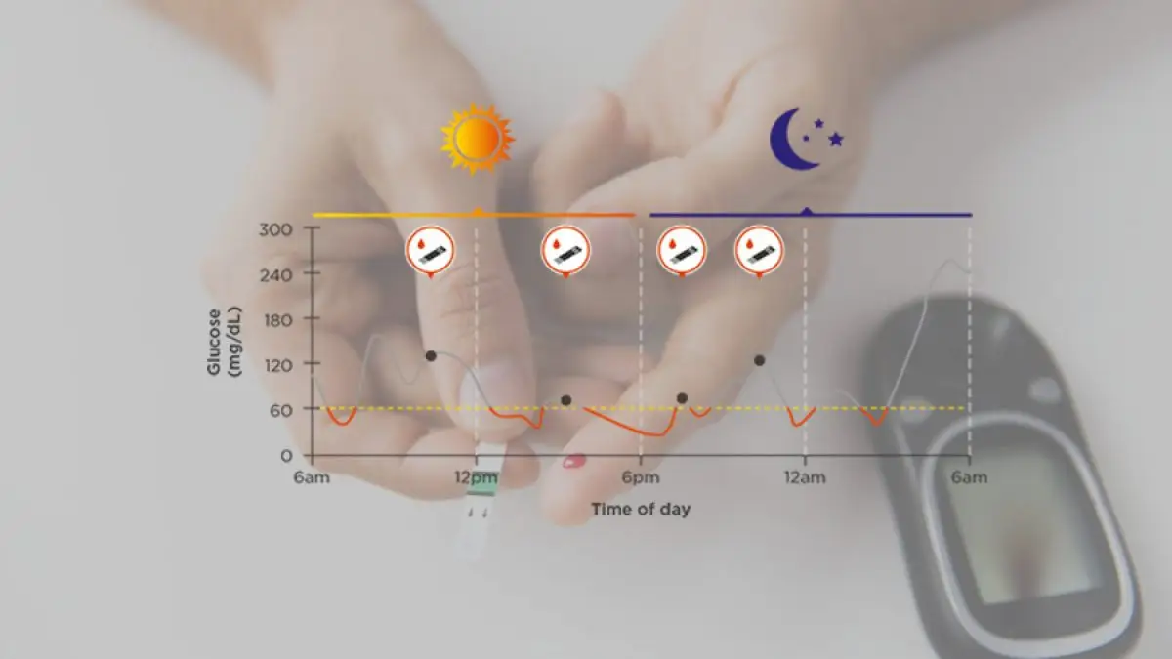
Walidacja nowych markerów biochemicznych w ocenie ryzyka rozwoju chorób osób starszych
Wskaźnik | Średnia , SD | Min.-max. | Norma
GLUKOZA [mg/dl] | 95,4 ± 13,1 | 72,9 – 152,5 | 70 - 99
TC [mg/dl] | 205, 0 ± 54,4 | 113,0 – 345,5 | < 180
HDL [mg/dl] | 58,1 ± 15,1 | 27,0 – 122,3 | > 50
LDL [mg/dl] | 128,1 ± 47,3 | 46,0 – 259,0 | < 100
TG [mg/dl] | 110,4 ± 47,9 | 44,0 – 243,5 | < 100
INS [uIU/ml] | 6,7 ± 4,2 | 1,6 – 32,6 | < 10
HOMA-IR | 1,65 ± 1,4 | 0,47 – 11,9 | < 2,5

Slide 15
Diagnostyka insulino oporności i zaburzeń glikemicznych wśród badanych

Slide 16
AKTYWNOŚĆ FIZYCZNA
NORMA 6000-8000 KROKÓW/DOBĘ

Slide 17

Ocena ryzyka choroby wieńcowej
Total Cholesterol (TC) [mg/dl]
70- 140 Brak ryzyka
140 – 180 Umiarkowane ryzyko
180-300 Wysokie ryzyko

Slide 18
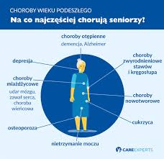
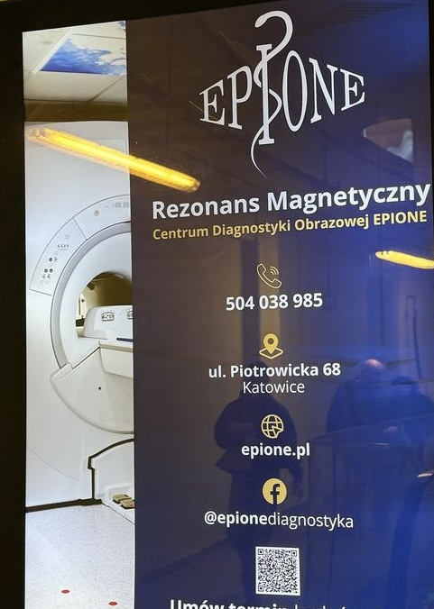
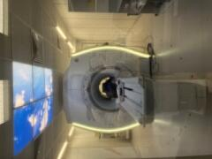
Walidacja nowych markerów biochemicznych w ocenie ryzyka rozwoju chorób neurodegeneracyjnych osób starszych
  Wykonanie badań metodą MRI z opisem z uwzględnieniem następujących pomiarów:
obecność i subiektywna ocena nasilenia zmian degeneracyjnych mózgowia,
pośrednia ocena ewentualnych zaników mózgowia poprzez pomiar szerokości układu komorowego i wtórne wyznaczenie wskaźnika Evansa,
pomiar szerokości przestrzeni przymózgowych i hipokampa,
określenie występowania ewentualnych zmian malacyjnych
naczyniopochodnych (poudarowych) mózgowia lub organicznych.

Slide 19
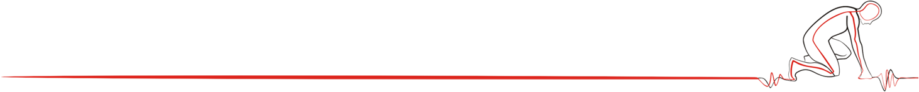
Badanie równowagi ciała - znaczenie
Szacuje się, że co roku na świecie z powodu upadków umiera około 800 000 osób.
Najwięcej śmiertelnych upadków dotyczy osób powyżej 65 roku życia.
Każdego roku odnotowuje się 37,3 miliona upadków, które wymagają interwencji medycznej.
Rodzaje równowagi:
statyczna
funkcjonalna
dynamiczna
Notes:
Konsekwencje zaburzeń równowagi:
– upadki, które mogą prowadzić do:
urazów i kontuzji,
złamań kości,
znacznego pogorszenia jakości i komfortu życia.
Skutki psychiczne upadków:
– pojawienie się lęku przed kolejnym upadkiem,
– unikanie aktywności fizycznej,
– osłabienie mięśni,
– zwiększenie ryzyka kolejnych upadków – tworzy się błędne koło.
Najpoważniejszy skutek upadku:
– śmierć.

Slide 20
Badanie równowagi ciała – przebieg badania
Równowaga statyczna
- stanie swobodne z oczami otwartymi
- stanie swobodne z oczami zamkniętymi
Równowaga funkcjonalna
- test maksymalnego wychylenia w przód (badanie przedniej granicy stabilności)
Równowaga dynamiczna
- test inicjacji kroku
Notes:
Zakres przeprowadzonych badań równowagi:
Badano wszystkie trzy rodzaje równowagi:
– przy użyciu platformy posturograficznej, która rejestruje:
przemieszczenia ogólnego środka ciężkości ciała,
tzw. kołysanie postawy.
Równowaga statyczna:
Mniejsze kołysanie postawy = lepsza kontrola posturalna.
Test LOS (Limit of Stability):
Sprawdzano, w jakim stopniu wykorzystywane jest funkcjonalne pole podparcia
– między kostką przyśrodkową kości piszczelowej a I stawem śródstopno-paliczkowym.
Im mniejszy zakres wychylenia, tym większe ryzyko upadku.
Test inicjacji kroku:
Mierzono:
czas przejścia z jednej platformy na drugą,
czas wytrącenia ciała z równowagi (inicjacja ruchu),
czas potrzebny na odzyskanie równowagi po wykonaniu kroku.
Im krótsze czasy, tym lepsza kontrola posturalna.

Slide 21
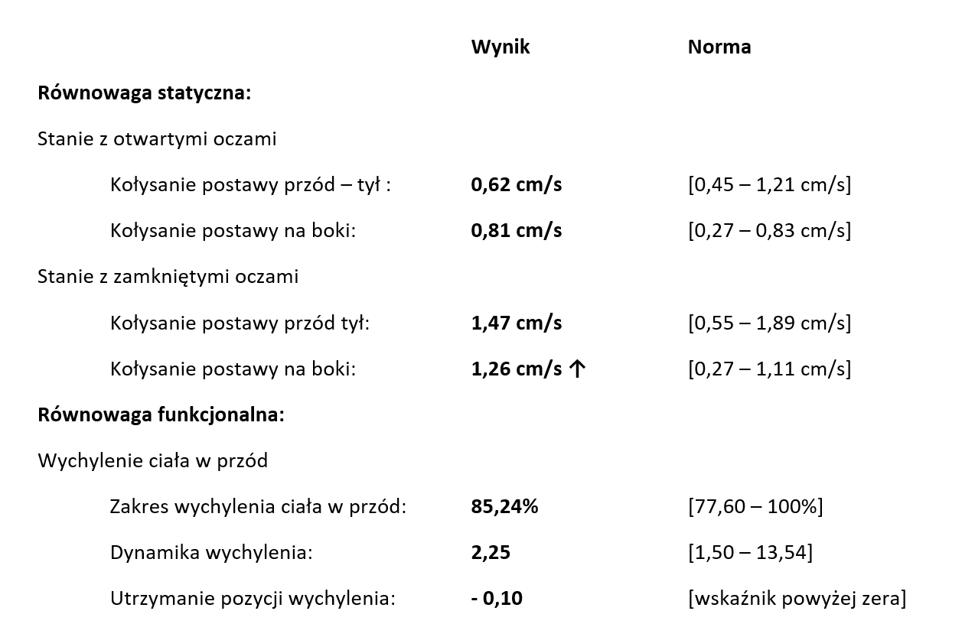
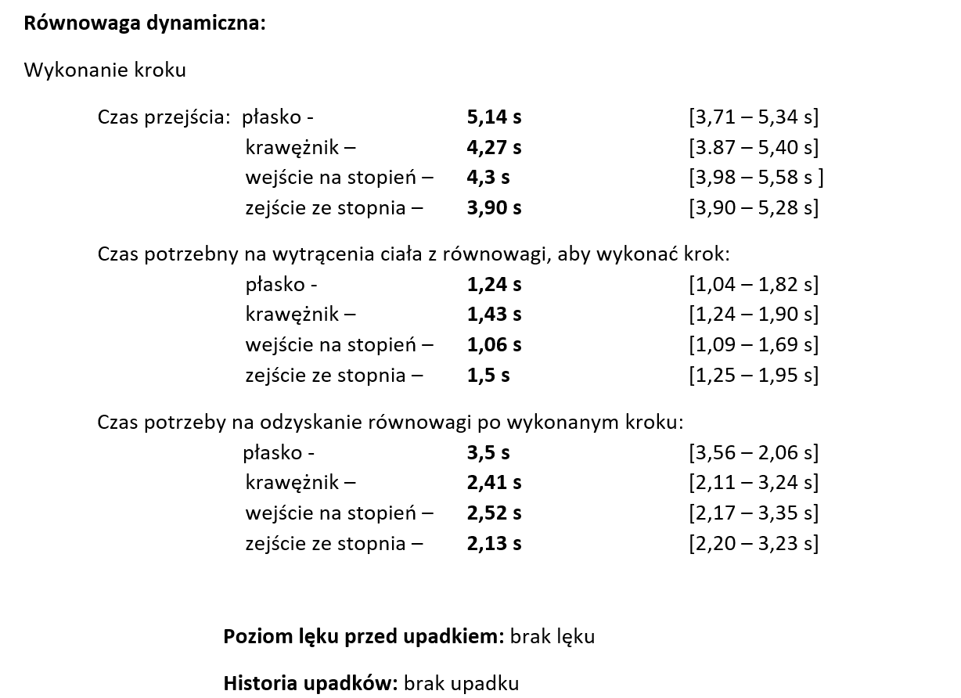
Badanie równowagi ciała – raport

Slide 22
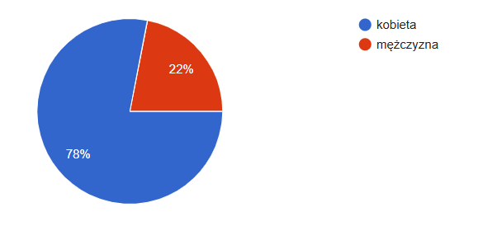
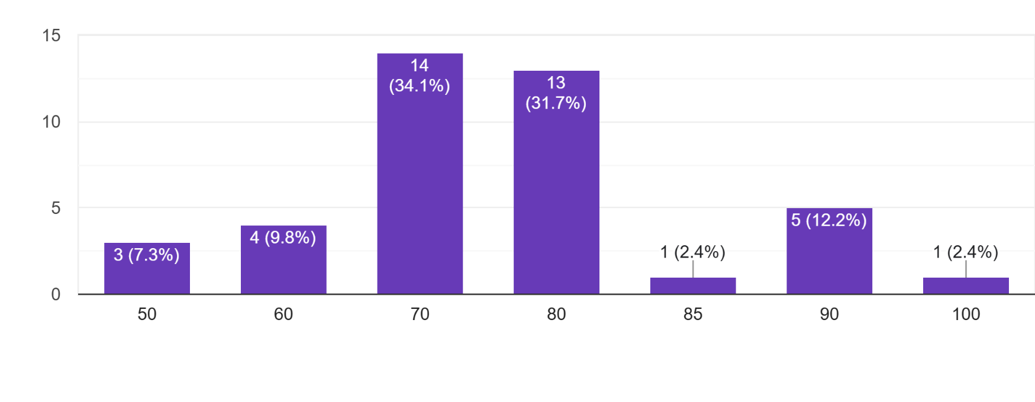
Styl życia beneficjentów projektu
Żyj Zdrowo 60+
Respondenci n=41
OCENA STANU ZDROWIA

Slide 23
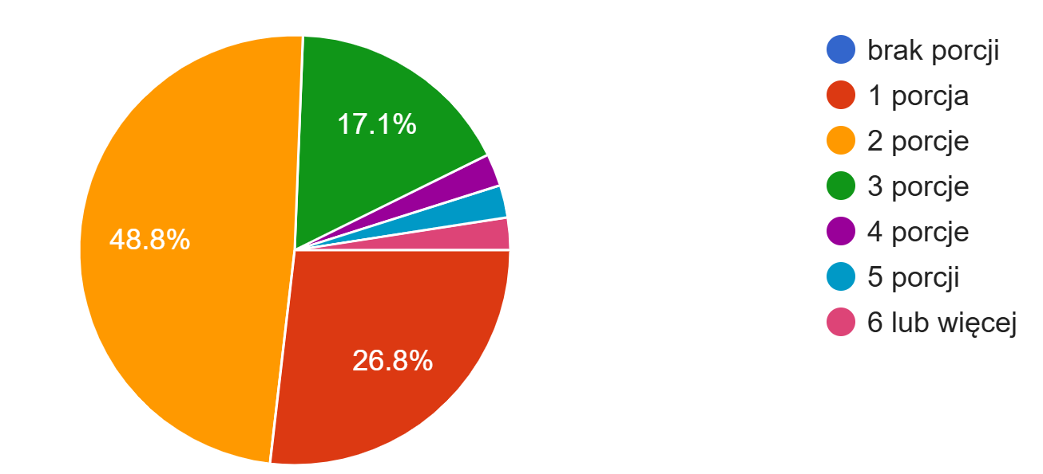
Dieta – warzywa
„Ile porcji warzyw zwykle jesz każdego dnia?”
Zalecenia Narodowego Centrum Edukacji Żywieniowej i Światowej Organizacji Zdrowia:
Minimum to 400g warzyw i owoców dziennie (5 porcji), ale im więcej tym lepiej, z zachowaniem proporcji więcej warzyw niż owoców (3:2. 4:1).

Slide 24
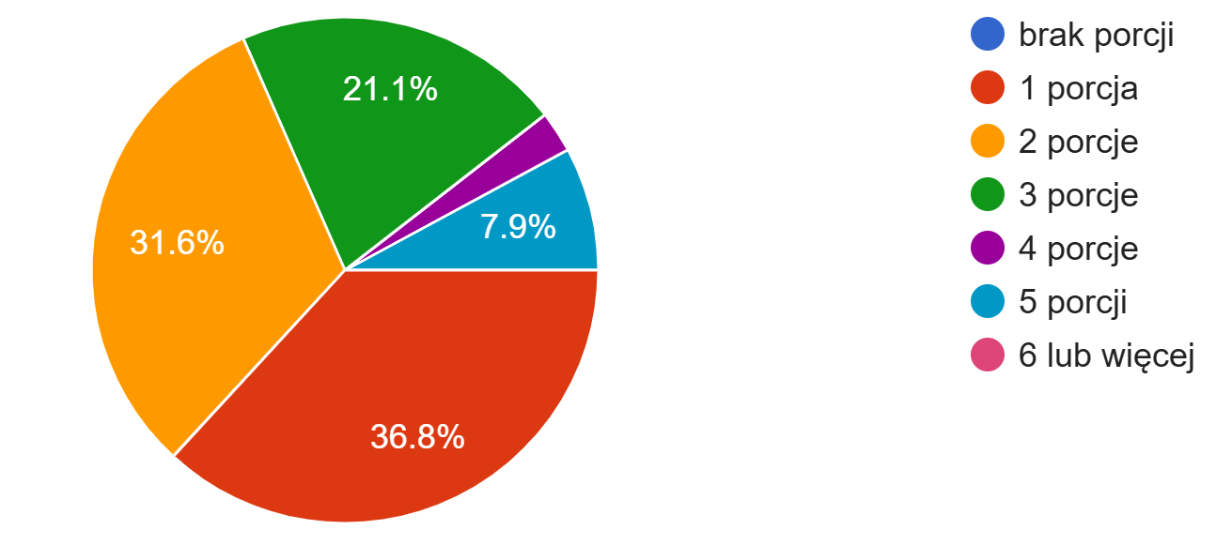
Dieta – owoce
„Ile porcji owoców zwykle jesz każdego dnia?”
Zalecenia Narodowego Centrum Edukacji Żywieniowej i Światowej Organizacji Zdrowia:
Minimum to 400g warzyw i owoców dziennie (5 porcji), ale im więcej tym lepiej, z zachowaniem proporcji więcej warzyw niż owoców (3:2. 4:1).

Slide 25
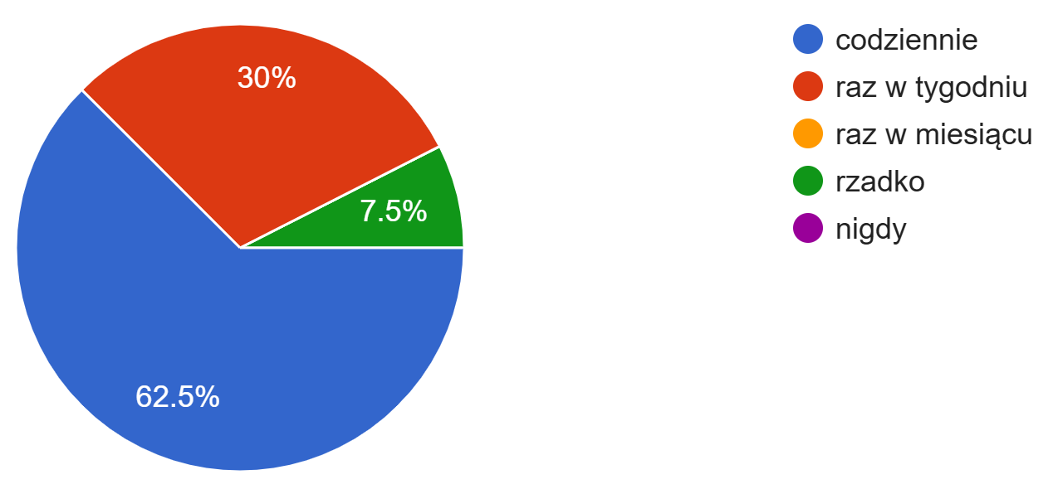
Dieta – produkty fermentowane
„Czy jesz jakiekolwiek kiszonki czy fermentowane produkty mleczne?
Zalecenia Narodowego Centrum Edukacji Żywieniowej i Światowej Organizacji Zdrowia:
Warto włączyć do codziennej diety.

Slide 26
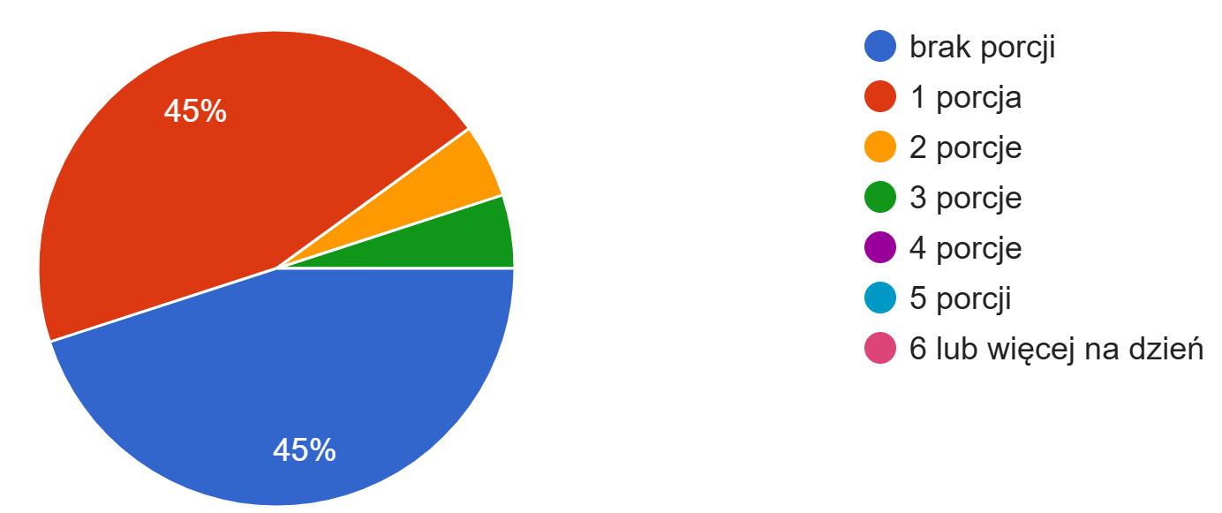
Dieta – produkty wysokoprzetworzone
„Ile porcji wysokoprzetworzonej żywności zwykle jesz każdego dnia?
Zalecenia Narodowego Centrum Edukacji Żywieniowej i Światowej Organizacji Zdrowia:
UNIKAĆ.

Slide 27
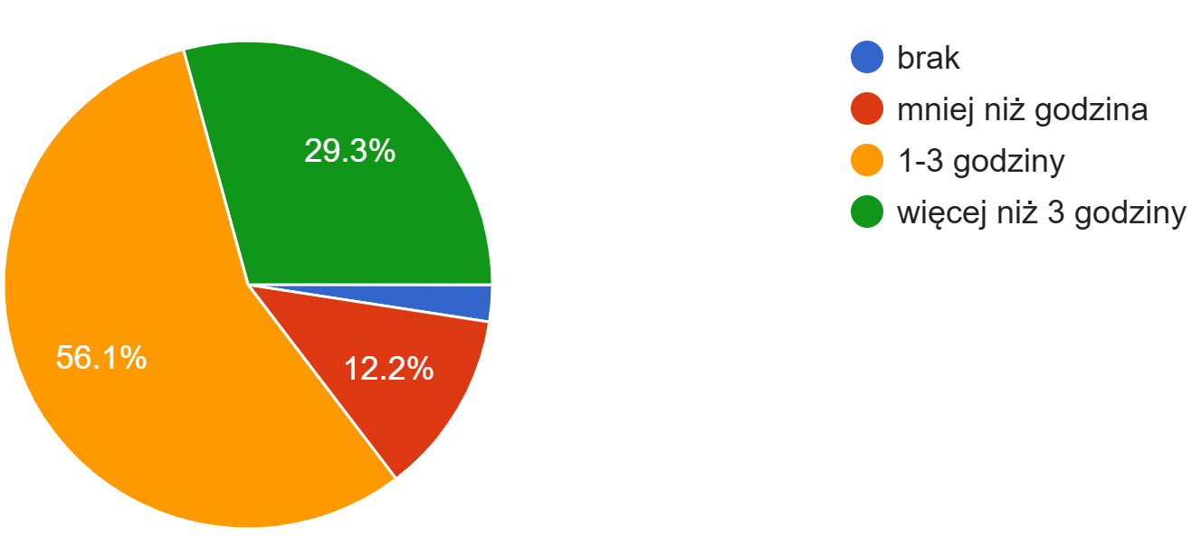
Aktywność fizczna
„W ciągu ostatniego tygodnia, jaki czas przeznaczyłeś(aś) na”:
Zalecenia Światowej Organizacji Zdrowia:
Dorośli 18-64 lat:
Tygodniowo: 150-300 minut ćwiczeń o umiarkowanej intensywności
lub 75-150 minut ćwiczeń o dużej intensywności.
Plus ćwiczenia siłowe: 2 razy w tygodniu
Dorośli powyżej 65 r.ż:
Aktywność o charakterze tlenowym: co najmniej 30 minut ćwiczeń o umiarkowanej intensywności 5 dni w tygodniu lub 150 minut tygodniowo.
Ćwiczenia koordynacji, w tym równowagi oraz siłowe: zróżnicowane ćwiczenia minimum 3 razy w tygodniu.
Spacer?

Slide 28
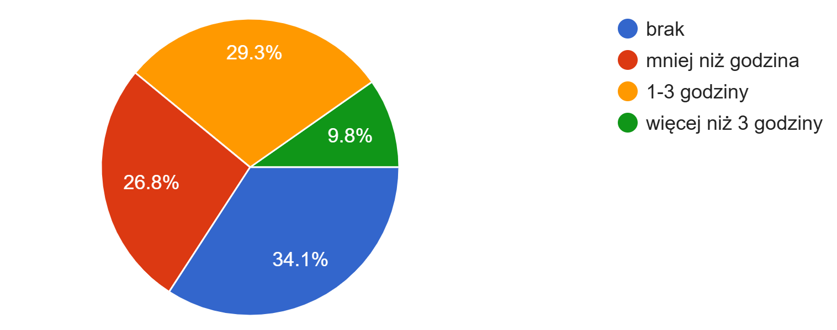
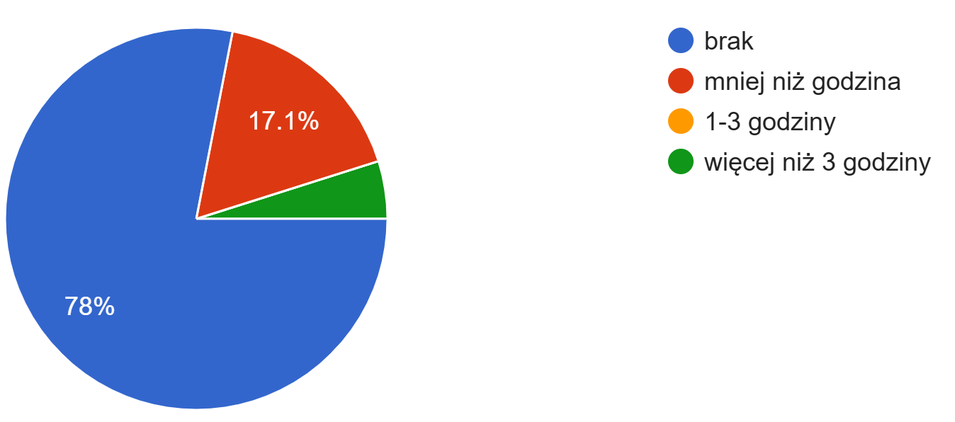
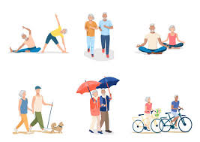
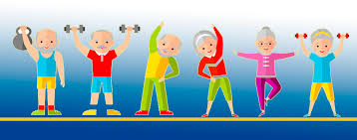
Aktywność fizczna
„W ciągu ostatniego tygodnia, jaki czas przeznaczyłeś(aś) na”:
Ćwiczenia fizyczne (pływanie, jogging, piłka nożna, tenis, ćwiczenia na siłowni, gimnastyka, karate?
Jazdę na rowerze, deskorolce, hulajnodze?

Slide 29
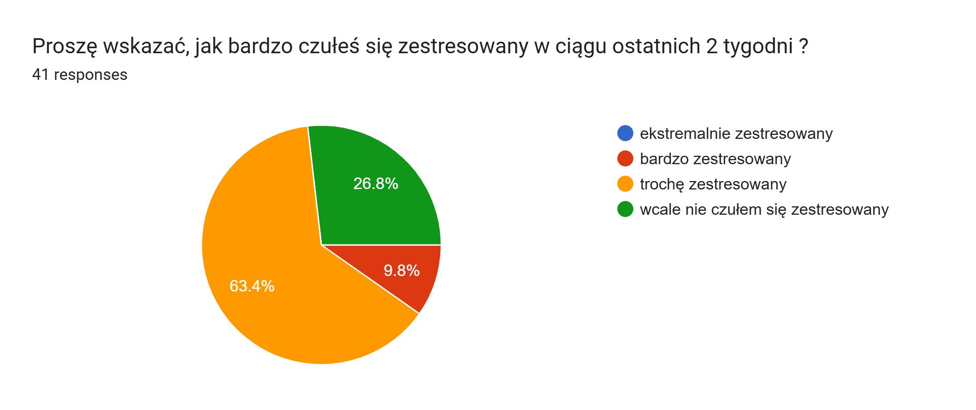
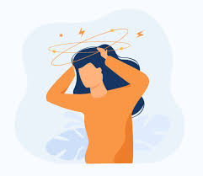
Stres
„Jak bardzo czułeś się zestresowany w ciągu ostatnich 2 tygodni?”

Slide 30
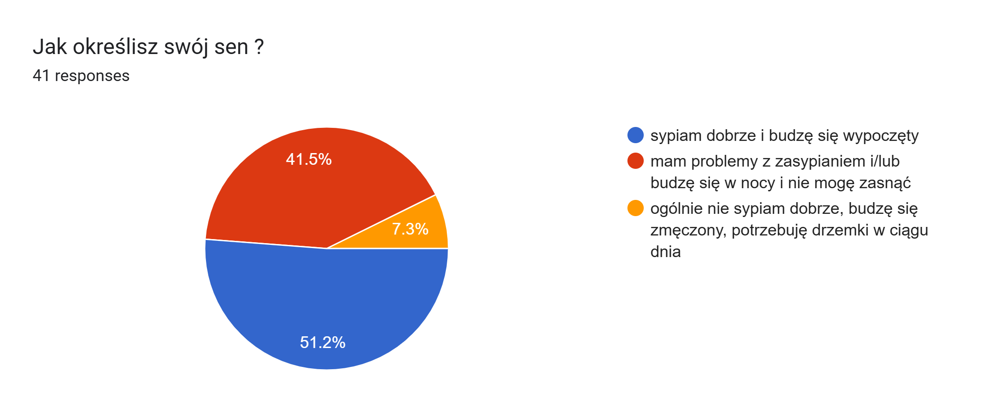
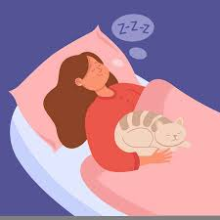

Sen
„Jak określisz swój sen?”

Slide 31
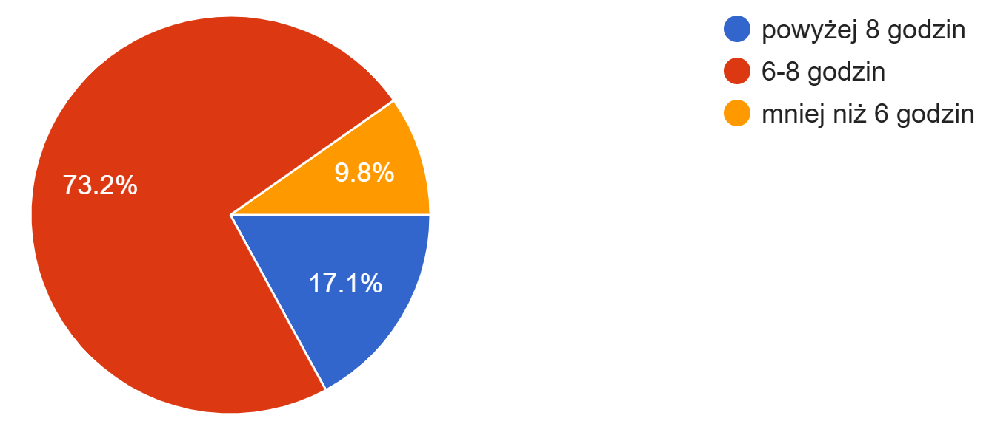
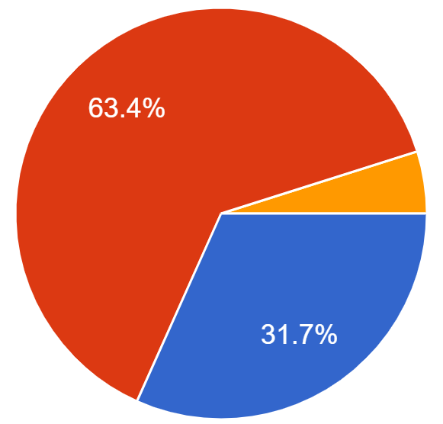
Sen
„Ile godzin poświęcasz na sen w nocy:”
Tygodnia pracy?
Weekendu?

Slide 32
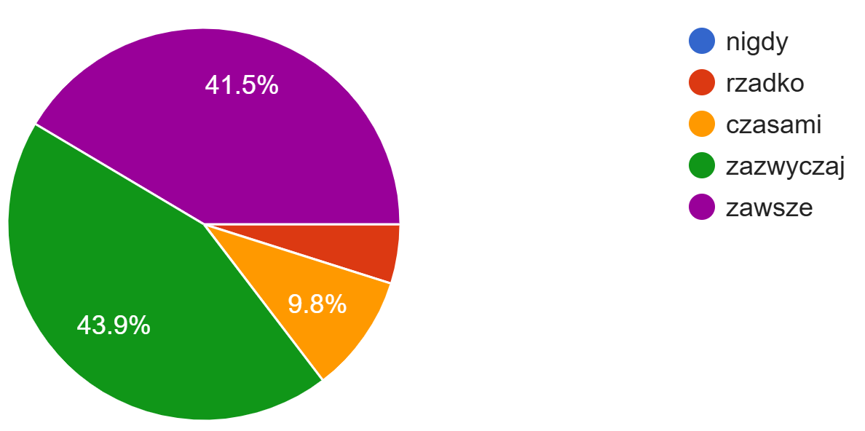
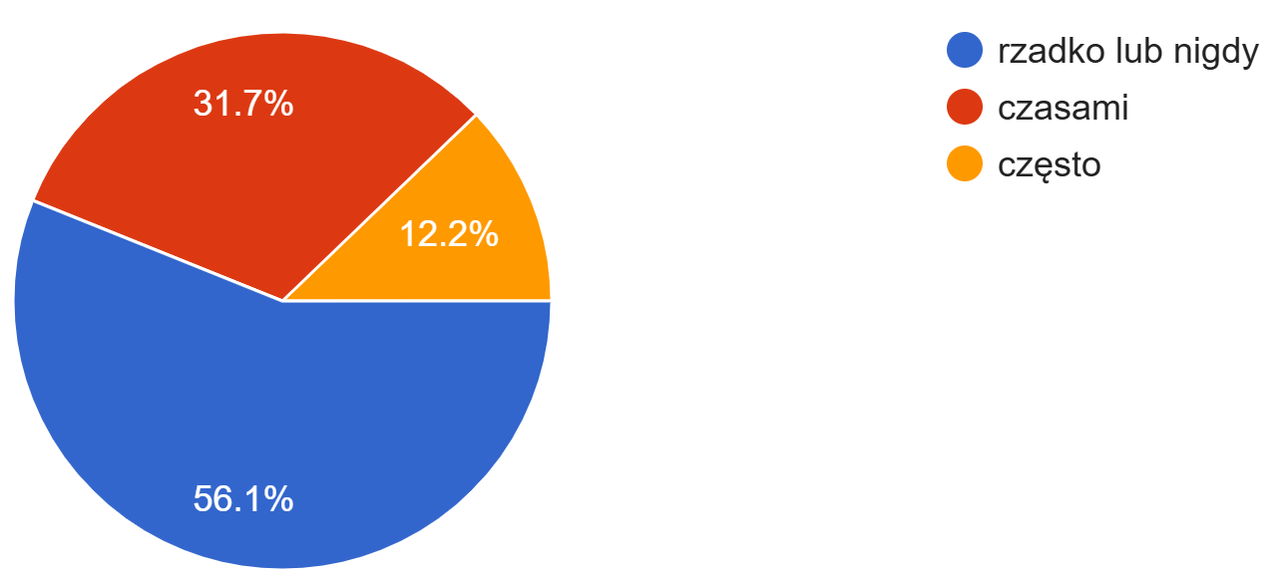

Stosunki międzyludzkie
„Jak często czujesz się samotny?”
„Mam kogoś, komu ufam i z kim mogę porozmawiać o swoich emocjach, problemach

Slide 33
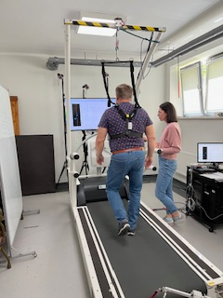

DZIĘKUJĘ ZA UWAGĘ
ŻYJ ZDROWO 60+
ZAPRASZAMY NA TRENING W VR

